Slide 1
Kelompok 17
James Victorio – A11.2020.13209 (A11.4605)
Fauzan Azmi – A11.2019.12181 (A11.4605)
Agung Laksono – A11.2019.12328 (A11.4605)

Slide 2
USER STORY
Client Pak. Bagus
Requirenments
Digital changeable menu
Remote Ordering
Game inventory record and management
Loyalty rewards suggestions
Off resto board game renting
Exclusive monthly discounts

Slide 3
USER STORY
Pak Bagus menjalankan sebuah bisnis makanan dan minuman, semacam café. Tempat makan ini special dikarenakan tempat makan ini menyediakan board game yang bisa di mainkan oleh pengunjung sambil menunggu makanan mereka datang, secara gratis. Namun karena itu, memanage game – game milik café menjadi susah karena tidak ada pencatatan inventory. Karena banyak orang yang memainkan game tersebut, tentunya ada resiko bisa hilang atau rusak. Bagaimana cara mendata orang yang memainkan game tersebut hingga Pak Bagus bisa mengetahui siapa yang terakhir memainkan game tersebut hingga rusak atau hilang.
Ketika pelanggan menjadi loyal customer (sudah datang beberapa kali), namun Pak Bagus bingung mau memberi member loyal tersebut benefit seperti apa. Menu dari café perlu bisa diganti dengan mudah.

Slide 4
KEBUTUHAN TEKNIS DAN NON-TEKNIS
Kebutuhan Teknis
Terdapat sistem Login yang dapat membedakan user.
Terdapat Input, Edit, dan Delete pada tampilan menu makanan.
Terdapat Input, Edit, dan Delete pada tampilan transaksi.
Terdapat Input, Edit, dan Delete pada tampilan peminjaman board game.
Terdapat fitur voucher pada harga makanan.
Terdapat fitur voucher pada harga pinjam board game.

Slide 5
KEBUTUHAN TEKNIS DAN NON-TEKNIS
Kebutuhan Non-Teknis
Tampilan sederhana sehingga pengunjung mudah memahami.
Hanya user yang sudah login dapat input, edit, dan delete.
Sistem berbasis web sehingga dapat di akses diberbagai browser dan device.

Slide 6
GANTT CHART
KEGIATAN PELAKSANAAN | Mei |  |  |  | Juni |  |  |  | Juli |  |  |  | Agustus
 | 1 | 2 | 3 | 4 | 1 | 2 | 3 | 4 | 1 | 2 | 3 | 4 | 1 | 2 | 3 | 4
Analisa dan Desain Sistem
Desain Aplikasi
Programming
Testing Program
Pemeliharaan
Training User
Dokumentasi

Slide 7
WORK BREAKDOWN STRUCTURE
Alur pengerjaan
Analisa dan Desain Sistem
Desain Aplikasi
Programming
Melakukan test terhadap program
Testing Program
Menganalisa kesalahan
Pemeliharaan
Training User
Dokumentasi
Membuat desain menu aplikasi
Mengumpulkan informasi yang dibutuhkan
Membuat alur program
Melakukan pelatihan kepada user
Menganalisa bagaimana sistem berjalan
Menulis logika serta bahasa program
Penyempurnaan aplikasi

Slide 8
COST ANALYSIS
Activity | Cost
Analisa dan Desain Sistem | Rp500.000,00
Desain Aplikasi | Rp1.200.000,00
Programming | Rp1.500.000,00
Testing Program | Rp500.000,00
Pemeliharaan | Gratis 2x; Rp200.000,00 = 1x
Training User | Rp100.000,00/hari
Dokumentasi | Gratis
Total | Rp3.800.000,00

Slide 9
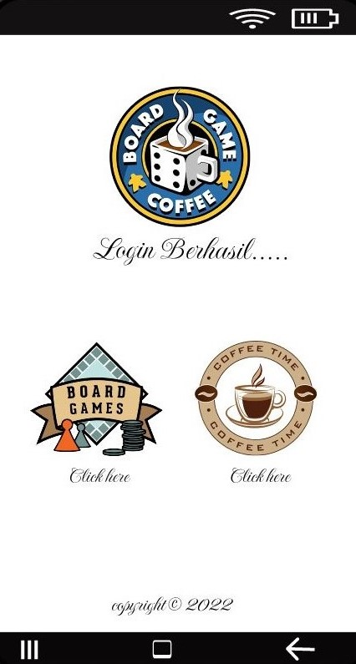
DESAIN UI

Slide 10
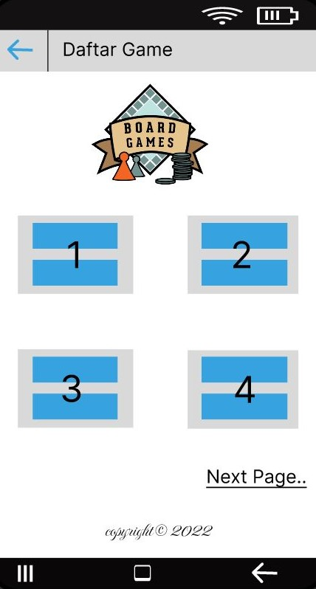
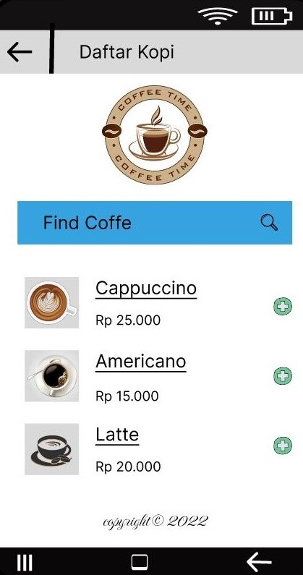
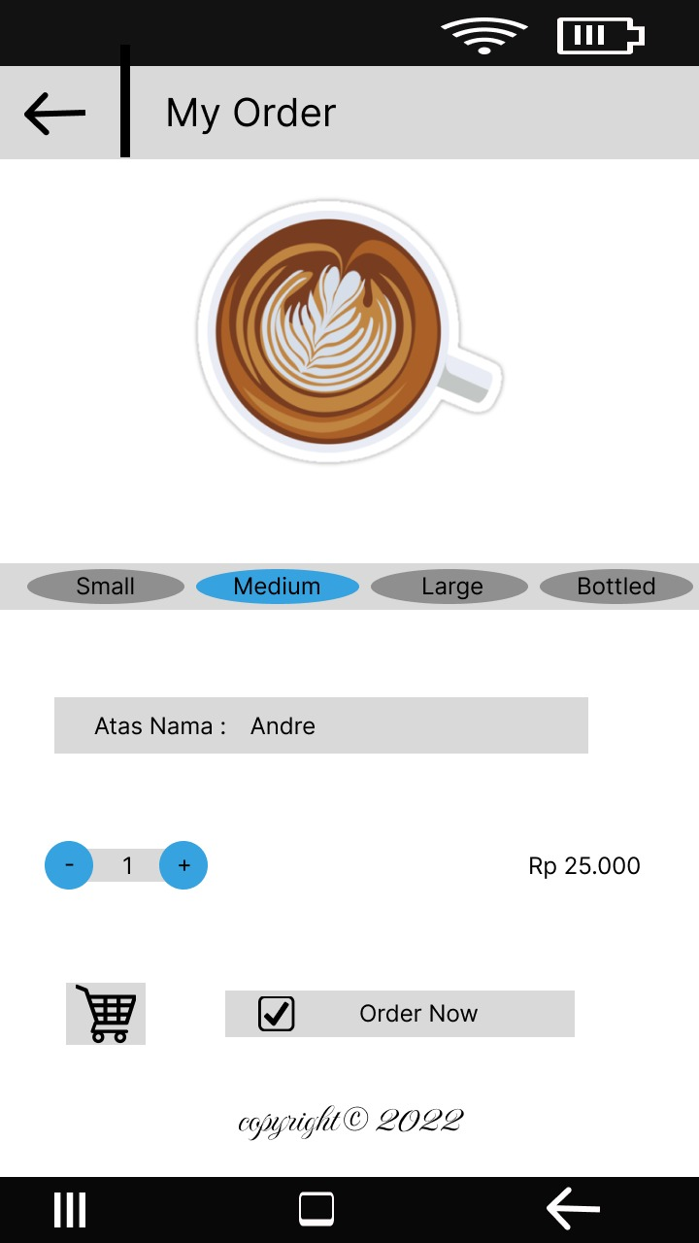
DESAIN UI

Slide 11
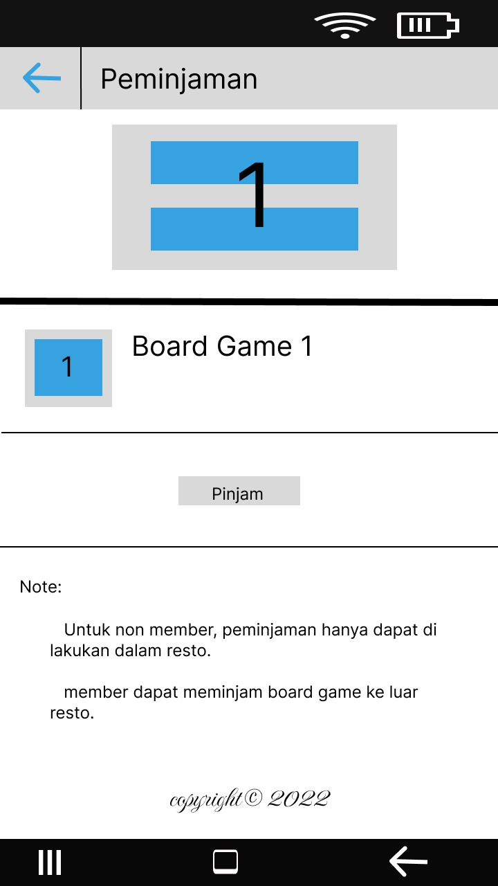
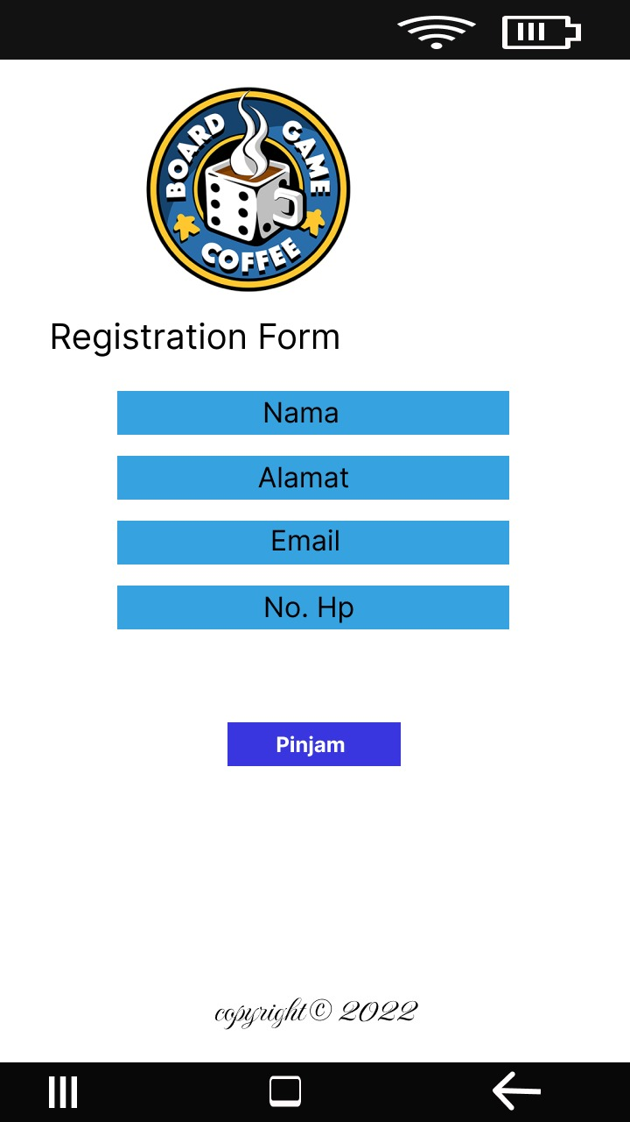
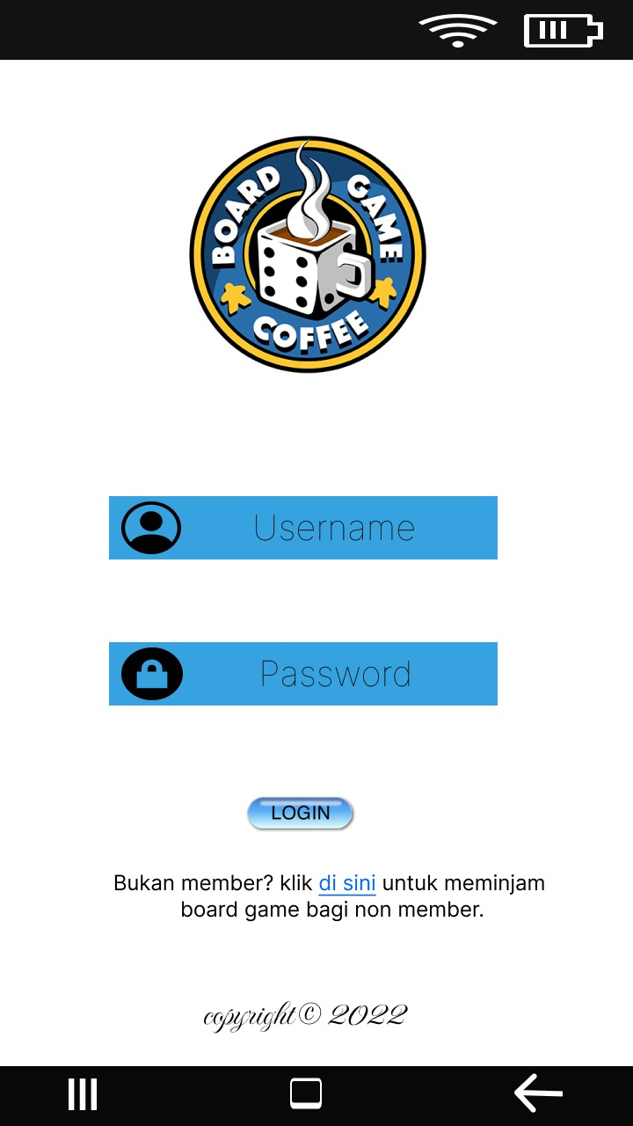
DESAIN UI

Slide 12
